Slide 1
সকলকে শুভেচ্ছা

Slide 2
উপাস্থপনায়
তানজীরা খানম
সিনিয়ার শিক্ষিকা আইসিটি ও কম্পিউটার ।
মোবাইল নং ০১৭২৭৯৭৪৭৫৬
Email :- tangiralovely55@gmail.com
শাহী মহল্লা মোহাম্মাদীয়া আলিম মাদ্রাসা ।
কুতুবপুর , ফতুল্লা , নারায়নগঞ্জ ।

Slide 3
পাঠ পরিচিতি ।
বিষয় ঃ- গার্হস্থ্য বিজ্ঞান ।
অধ্যায় ঃ- ৭ম
শিশুবিকাশ ও পারিবারিক পরিবেশ ।
সময় ঃ- ৪০ মিনিট ।

Slide 4
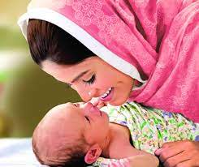
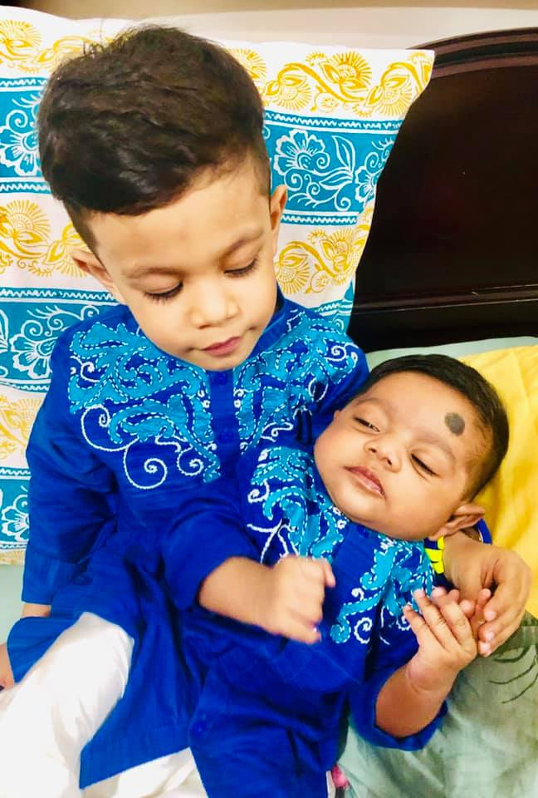
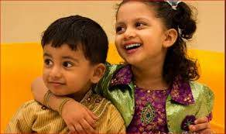
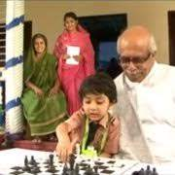
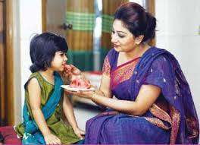
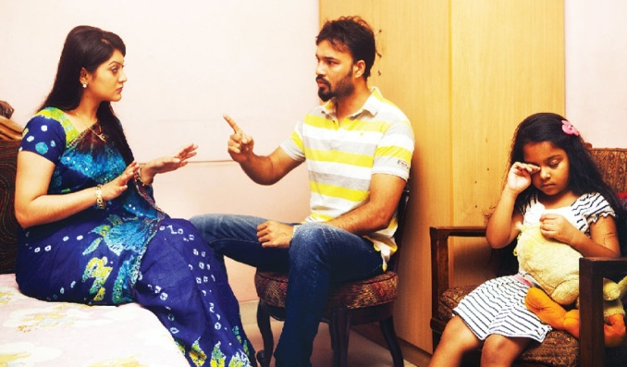
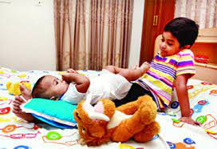
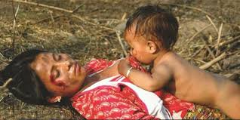
এস আমরা ছবিগুলো দেখে বলি কোন কোন বিষয় ফুটে উঠেছে ।

Slide 5
পাঠ ঘোষনা
শিশুবিকাশ ও পারিবারিক পরিবেশ ।

Slide 6
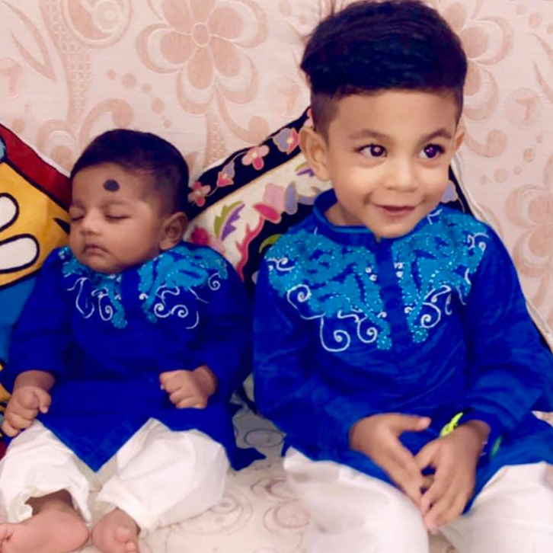
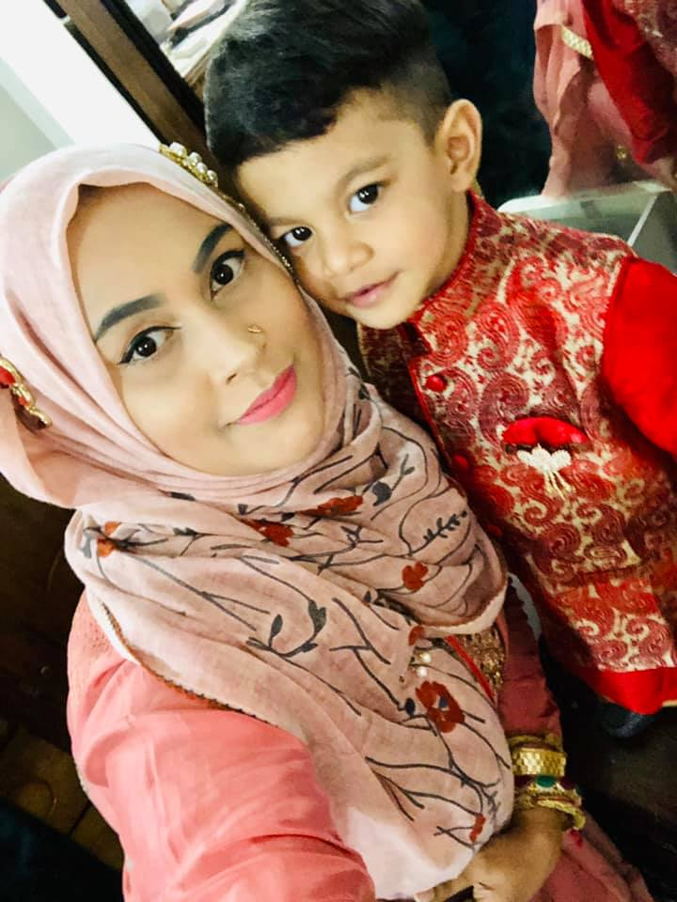
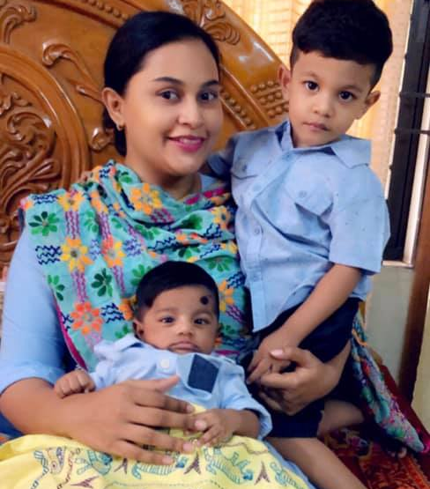
শিক্ষন ফল
শিশু বিকাশে পারিবারিক বন্ধনের গুরুত্ব বর্ননা করতে পারবে ।
পারিবারিক বিপর্য্যের ধারনা ও স্বরূপ ব্যাখ্যা করতে পারবে ।
শিশু পরিচালনার নীতি ব্যাখ্যা করতে পারবে ।

Slide 7
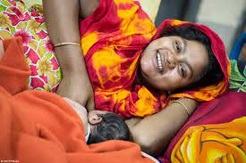
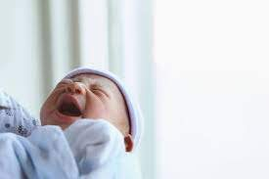
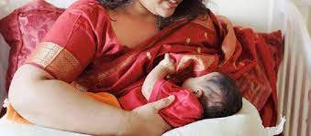
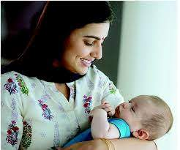
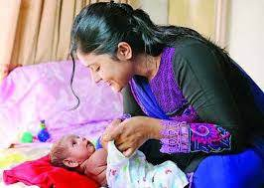
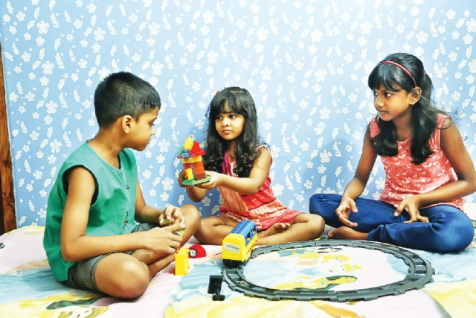
ছবি দেখে পাঠ উপস্থপনা ।
১
২
৩
৪
৫
৬
৭
৮
৯

Slide 8
একক কাজ
ভাষা বিকাশে শিশুরা কি ভাবে চাহিদা ও অসুবিধা প্রকাশ করে ?
শাল দুধ কী ?
অক্সিটোসিন নামক হরমোন কখন নির্গত হয় এবং এর কাজ কী ?
শিশুর সাথে ভাব বিনিময়ের জন্য কী করনীয় ?
পরিবারের ভাই-বোনের সম্পর্ক উন্নায়নের উপয় কী ?

Slide 9
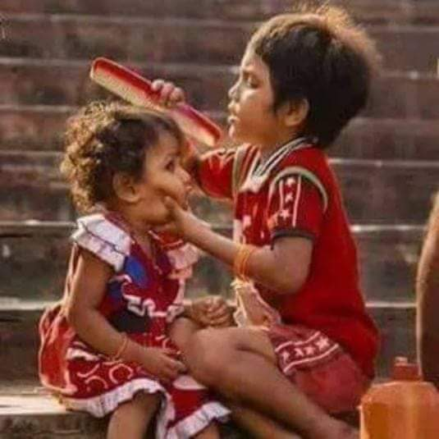
শিশু দিনে কতবার খেতে চাইতে পারে সব শিশুর ক্ষেত্রেই এটি আলাদা এবং শিশু কিভাবে জন্ম নিয়েছে তার উপরও এটি নির্ভর করে। জন্মের পর প্রথম এক ঘন্টার মধ্যে একবার দুধ খেয়ে তার শুভসূচনা করার কথা। এরপর শিশুরা ঘুমিয়ে পড়তে পারে এবং পরে আবার খেতে চাইলে আপনাকে বিভিন্নভাবে সংকেত দেয়ার চেষ্টা করবে। এই সংকেতগুলো হলো-ঘুম থেকে উঠে নড়াচড়া শুরু করতে পারে।,চারপাশে মাথা ঘোরাবে কোন একটা কিছু (বেশীরভাগ সময়ই আঙ্গুল) নিয়ে চোষা শুরু করতে পারে
প্রসবের পরে মায়ের বুকে প্রথম যে দুধ আসে তাকে শালদুধ বলে। শালদুধ ঘন, আঁঠালো এবং একটু হলুদ রংয়ের হয়ে থাকে। শিশুকে দুধ খাওয়ানোর সময় অক্সিটোসিন নামক হরমোন নির্গত ।
শিশুর সাথে ভাব বিনিময়ের জন্য নরম ভাষায় কথা বলা । আচরনে বন্ধুত্ব প্রকাশ করা । মনযোগ দিয়ে কথা শুনা , কথার মাঝে বাধা না দেয়া, ভালভাবে বুঝার জন্য প্রশ্ন করা ইত্যাদি
পরিবারের ভাই-বোনের সম্পর্ক উন্নায়নের উপয়
ছোট ভাইবোনের সহযোগিতা করা , কোন জিনিস
ভাগাভাগি করা তাদের সংগ দেয়া , খেলা ধুলা করা ,
মিলা মিশে থাকা এবং স্নেহের সম্পর্ক তৈরি করা ।

Slide 10
জোড়ায় কাজ ।
শিশুকে উপযুক্ত করে গড়ে তোলায় পরিবারের ভূমিকা কি ?
শাল দুধের উপকারিতা কী
শিশুর সাথে বন্ধন তৈরি করার পদেক্ষেপ গুলোর বিবারন দাও ।

Slide 11
( সম্ভাব্য উত্তর ।) উপস্থাপন
শিশুকে উপযুক্ত করে গড়ে তোলায় পরিবারের ভূমিকা পরিবার একজন শিশুকে সমাজের কাছে পরিচিতি করে তোলে। শিশুর আচরণের উপর পরিবারের সাংস্কৃতিক ধারণার প্রভাব সুস্পষ্ট পরিবারের আর্থসামজিক অবস্থান, সমাজিক শ্রেণি, পারিবারিক কাঠামো ইত্যাদি শিশুর আচরণ গঠনের ক্ষেত্রে গুরুত্বপূর্ণ ভূমিকা পালন করে পরিবারের সার্বিক সহযোগিতা ছাড়া শিশুর বিকাশে সুষ্ঠুধারা ও সন্তোষকজনক অগ্রগতি অর্জন সম্ভব নয়।পারিবারিক নিয়ম, শৃঙ্খলা, ভালোবাসা, সহযোগিতা, সহানুভূতি ও অনুপ্রেরণার মাধ্যমেই একজন শিশু সমাজে প্রত্যাশিত আচরণ করতে শেখে।
শিশুকে শাল দুধ খাওয়ানোর উপকারিতা গুলো হলো:
(১) শালদুধ শিশুর জন্য অত্যন্ত উপকারী এবং শিশুর জীবনের প্রথম টিকা হিসাবে কাজ করে ।
(২) শালদুধ আমিষ সমৃদ্ধ এবং এতে প্রচুর ভিটামিন-এ আছে।
(৩) এতে আছে রোগ প্রতিরোধ ক্ষমতা ।
(৪) শালদুধ শিশুর পেট পরিষ্কার করে এবং নিয়মিত পায়খানা হতে সাহায্য করে।
(৫) শিশুর জন্ডিস হবার সম্ভাবনা কমে যায় ।
প্রসবের পরে প্রথম ২-৩ দিন যতটুকু শালদুধ আসে তাই নবজাতকের জন্য যথেষ্ট। এসময় শিশুকে পানি, মধু বা চিনির পানি দেওয়া শিশুর জন্য অত্যন্ত ক্ষতিকর। এসব দিলে পাতলা পায়খানা হবার সম্ভাবনা বেড়ে যায়। অন্যদিকে শিশুর বুকের দুধ খাবার আগ্রহ কমে যায়।

Slide 12
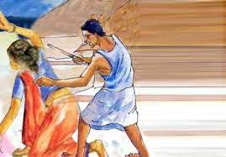
দলীয় কাজ ।
১ । পারিবারিক বিপর্যায় বলতে কী বুঝ ? ইহার কারন কী ? পারিবারিক বিপর্যায় শিশুদের উওর কি ধরনের প্রভাব পড়ে ? ব্যাখ্যা কর ।
২ । শিশুর জন্য আদর্শ পরিবেশ কি ভাবে তৈরি করবে ? শিশু পরিচালনার জন্য পাঠ্য বইএ উল্লেখিত নীতিগুলোর বিবারন দাও।

Slide 13
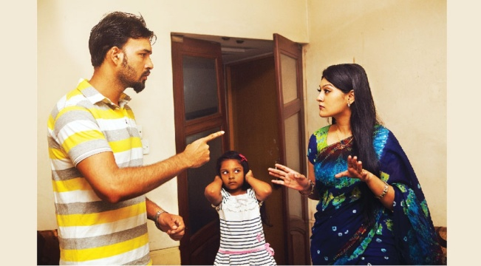
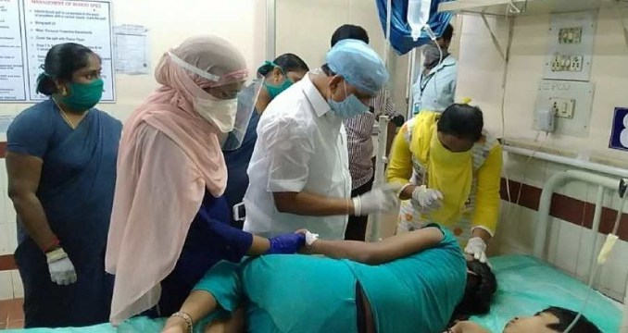
স্বিকৃতি
পারিবারিক কলহ ।
শিশুর জন্য আদর্শ পরিবেশ তৈরি করা
পারিবারিক কলহ ।
শিশুর জন্য” হ্যা “ বলা
শিশুর সাথে ভাব বিনিময় করা
বাবা – মা এর অসুস্থতা ।
শিশুর সামনে ঝগড়া না করা
বাবা – মা এর
শিশুর নির্জাতন না করা ।

Slide 14
পারিবারিক বিপর্যয় ঃ-
বাবা – মা এর মৃত্যু
বাবা – মা এর
গুরুতর অসুস্থতা ।
পরিবারে ভাঙ্গন
বাবা-মা এর আয়ের সংস্থানে সমস্যা হওয়া ।
পারিবারিক কলহ ।

Slide 15
শিশু পরিচালনায় উল্লেখযোগ্য কয়াকটি নীতি ঃ-
শিশুর প্রশংসা করা ।
শিশুর জন্য” হ্যা “ বলা
শিশুর মনোস্তান্তিক চাহিদা পূরুন করা ।
স্বিকৃতি ।
শিশুর সাথে ভাব বিনিময় করা
শিশুকে শাস্তি না দেয়া
শিশুর সামনে আদর্শ আচারন উপাস্থাপন করা
শিশুর জন্য আদর্শ পরিবেশ তৈরি করা
স্নেহ ও সাফাল্য ।

Slide 16
মূল্যায়ন
১ ।কিভাবে শিশুর মনস্তাত্বিক চাহিদা পূরুন করতে হয় ।
২ । শিশু জন্মের পরপর কি করা উচিৎ ?
৩ । শিশু কিভাবে আত্মবিশ্বাসি হয়ে গড়ে উঠে ?
৪ । শিশুর জন্য হ্যা কেন বলা উচিৎ ?

Slide 17
বাড়ির কাজ
১ ।” শিশুর প্রশংসার ম্যাধ্যমে কাজের ভাল দিক গুলো তুলে ধরলে তারা আত্মবিশ্বাসী হয়ে
উঠে “ এর আলোকে শিশু বিকাশে পারিবারিক সম্পর্কের গুরুত্ব ব্যাখ্যা কর ।
২। “ রাতে শিশুর আশে পাশে বাবা – মা এর উপস্থিতি শিশুর জন্য একটিই নিরাপদ পরিবেশ তৈরি করে । ” তোমার পাঠ্য বই এর আলোকে পারিবারিক কারনগুলো ব্যাখ্যা কর ।

Slide 18
আল্লাহ।হাফিজ

